Slide 1

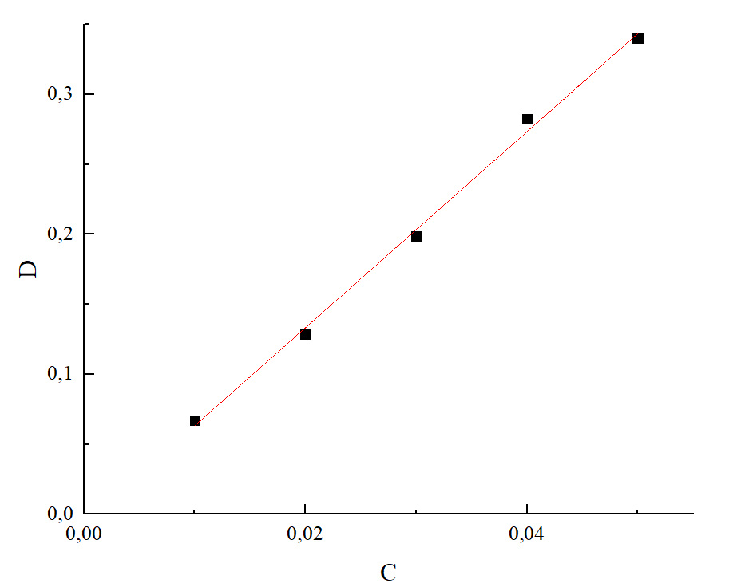
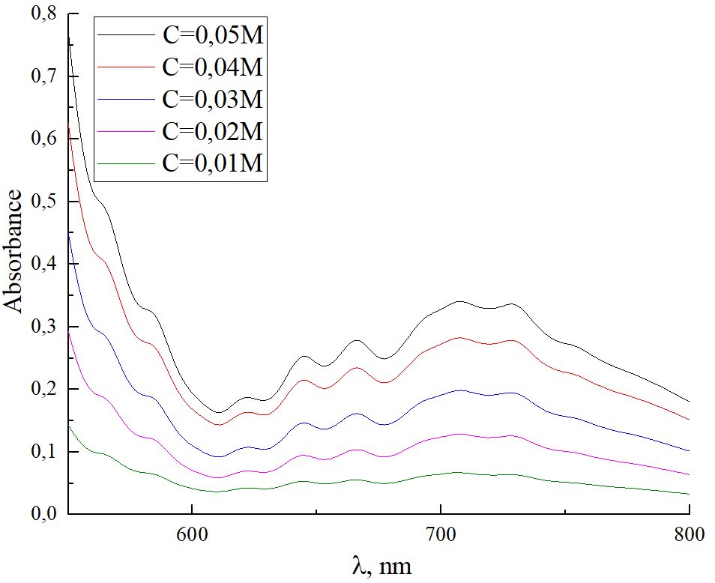
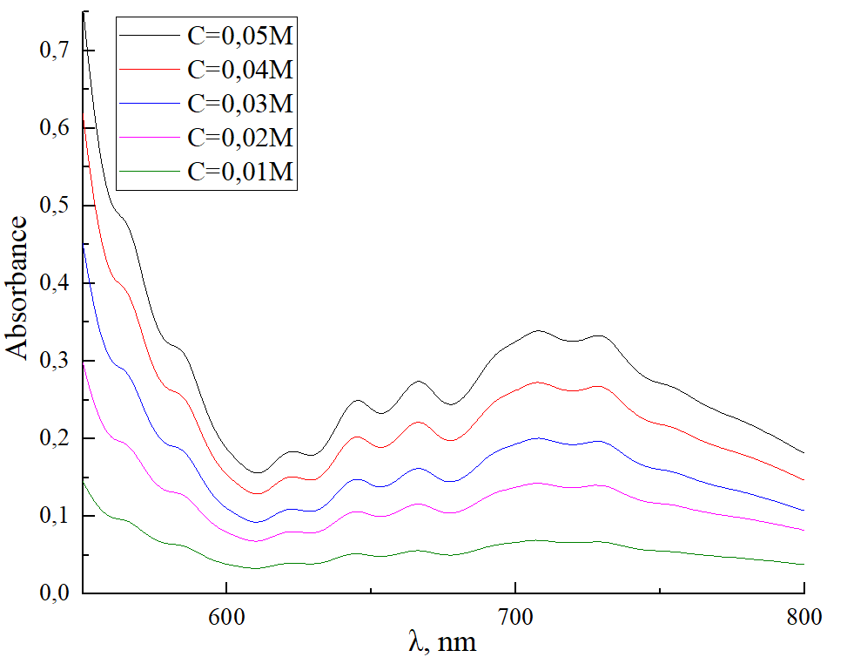
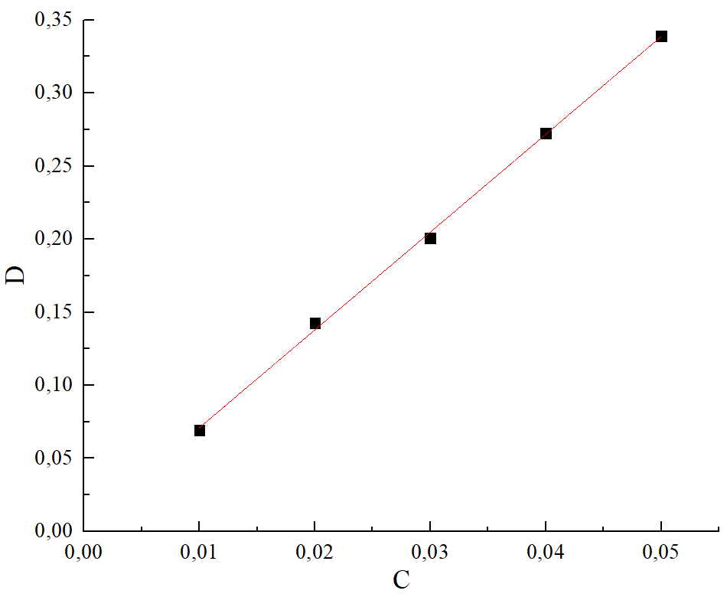
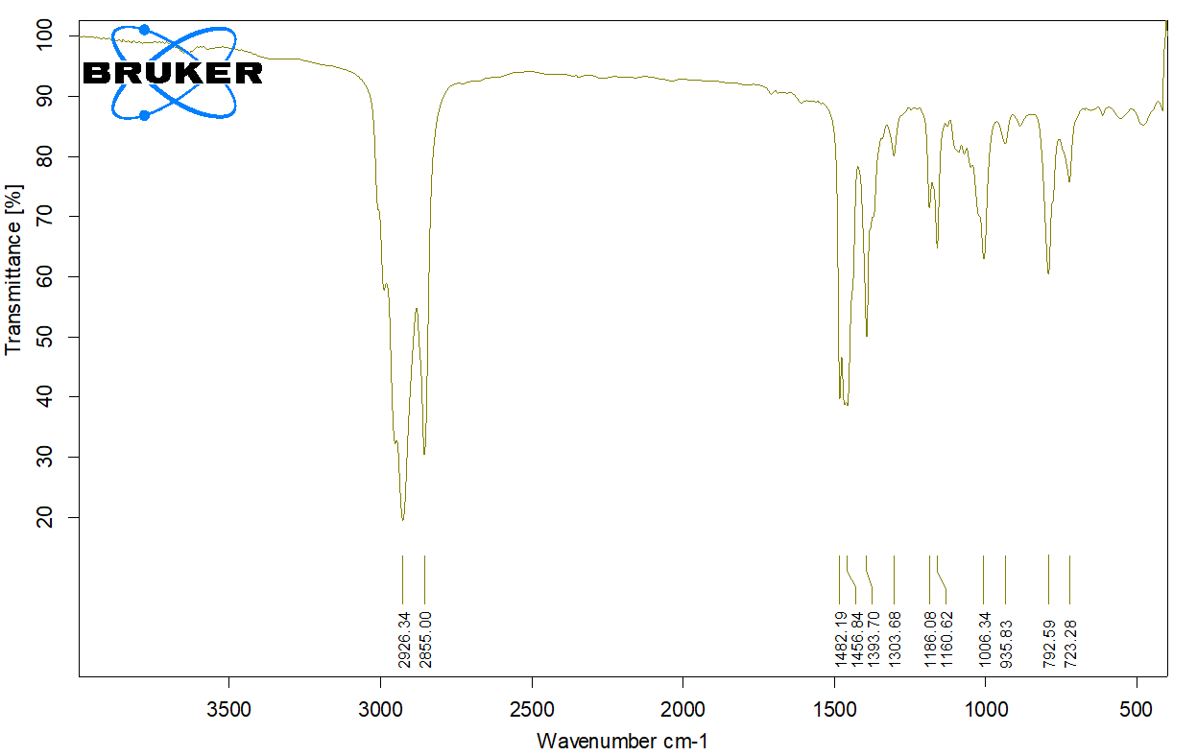
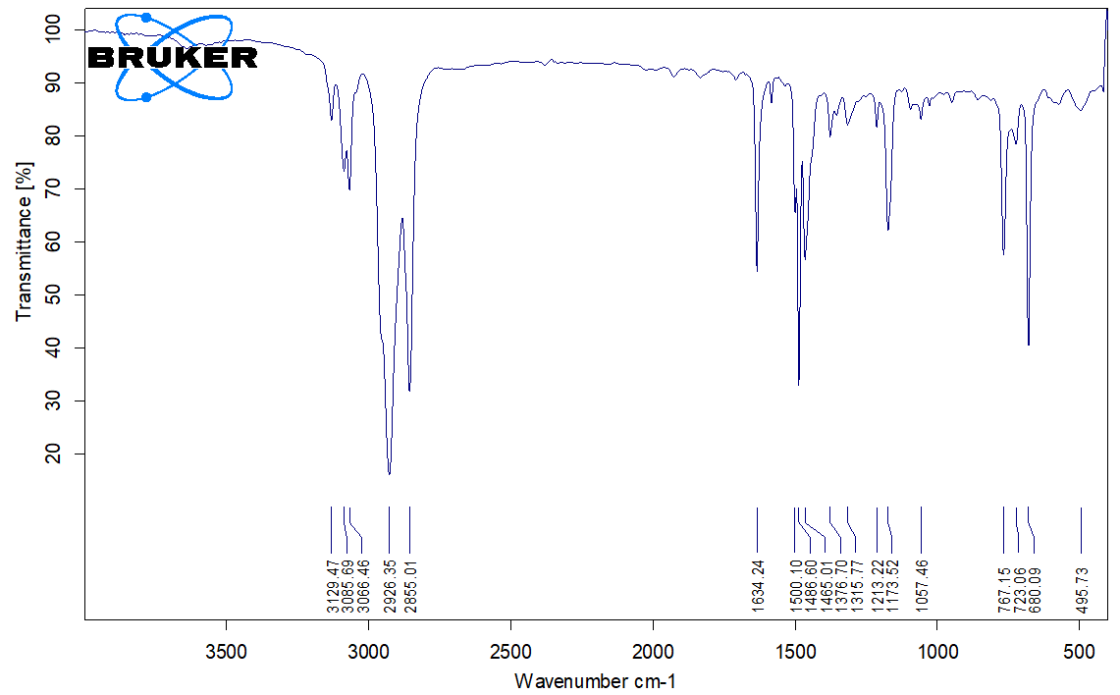
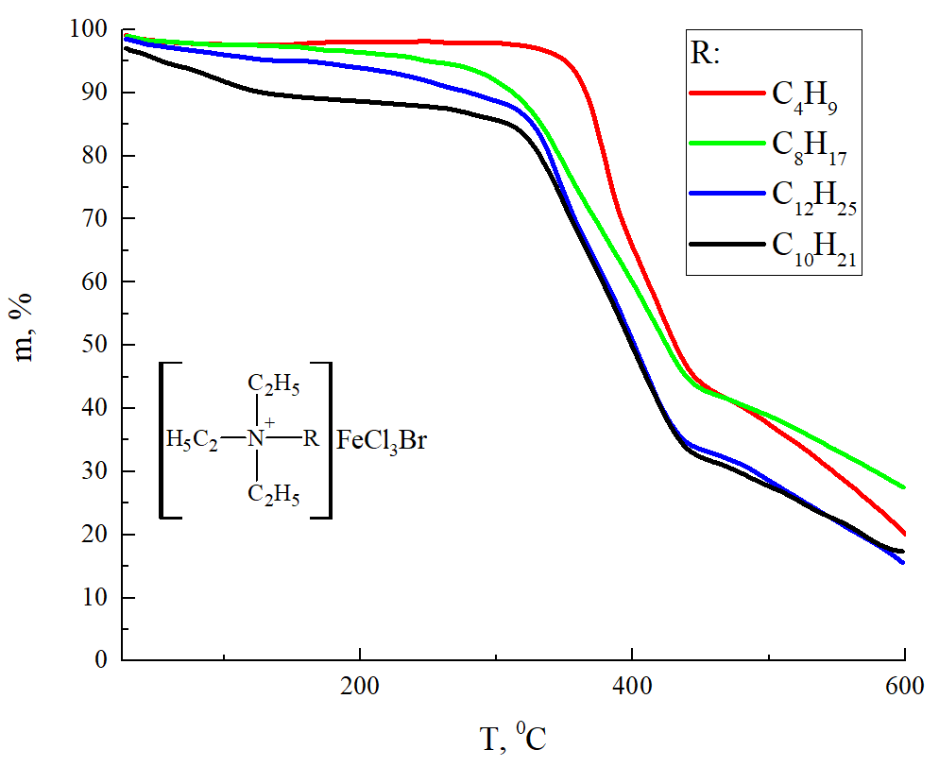
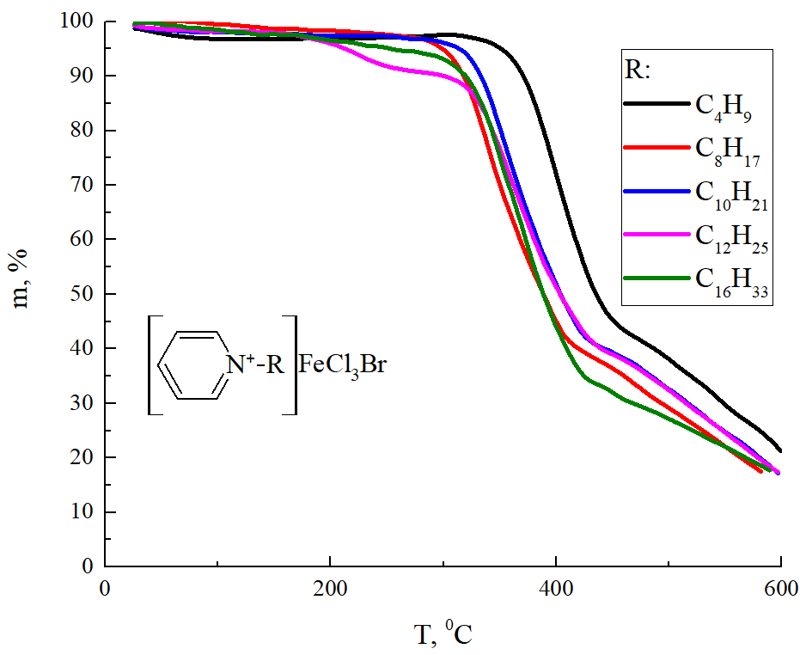
Кафтанов А.Д.
Руководитель: Журавлев О.Е.
Тверской государственный университет, кафедра органической химии
ТЕРМИЧЕСКАЯ СТАБИЛЬНОСТЬ ЖЕЛЕЗОСОДЕРЖАЩИХ ИОННЫХ ЖИДКОСТЕЙ
Ионные жидкости (ИЖ) – органические соединения, состоящие из органического катиона и органического или неорганического аниона с температурой плавления ниже 100°С. Число ИЖ очень велико, благодаря большому количеству подходящих комбинаций катионов и анионов, этим объясняется большое разнообразие их свойств и возможностей для применения. От термической стабильности зависит диапазон температур, в котором могут ИЖ.
Целью работы являлось получение железосодержащих ионных жидкостей на основе четвертичных солей аммония и пиридиния и изучение их термической стабильности на воздухе.
Рис.1. Схема синтеза ионных жидкостей , где R: -C₄H₉, -C₈H₁₇, -C₁₀H₂₁, -C₁₂H₂₅, -C₁₆H₃₃
Строение всех полученных ИЖ подтверждено данными ИК-спектроскопии и спектроскопии в видимой области. Полосы поглощения в видимой области соответствуют полосам поглощения для аниона FeCl₃Br из литературных источников(628, 650, 671, 713 и 733 нм.).
а)
б)
Рис.2. Спектры в видимой области: а) , б)
а)
б)
Таблица. Данные термического анализа исследованных ионных жидкостей
Рис.3. ИК спектры: а) , б)
Рис.4. Термограммы исследованных ионных жидкостей
Выводы: Установлено, что бромтрихлорферраты пиридиния обладают большей термической стабильностью на воздухе по сравнению с бромтрихлорферратами аммония. Показано, что среди исследованных ИЖ трихлорбромферраты N-бутилпиридиния и триэтилбутиламмония обладают наибольшей термической стабильностью

